Slide 1

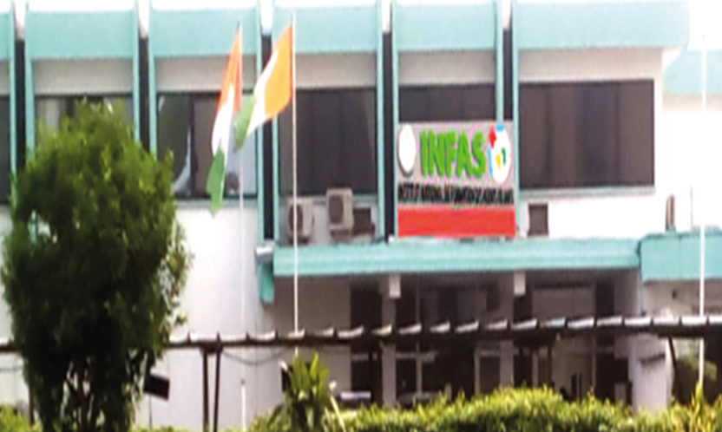
SOINS INFIRMIERS DANS
LES PATHOLOGIES
BRONCHIQUES ET RESPIRATOIRES
Unité pédagogique de soins Infirmiers en Médecine
INFAS ABIDJAN

Slide 2

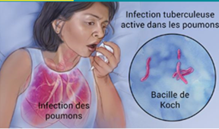
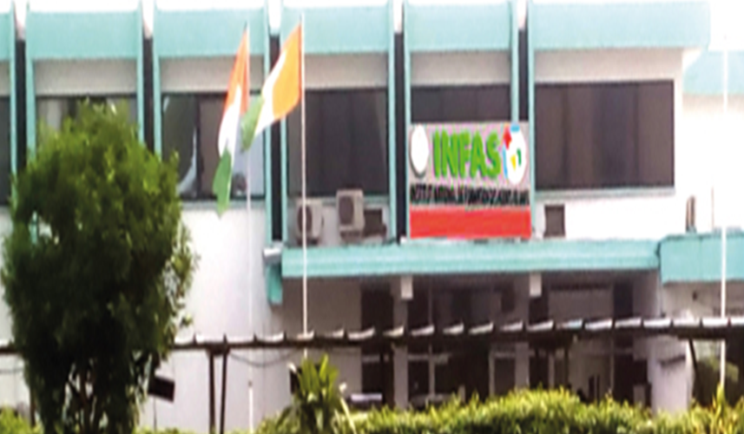
LA TUBERCULOSE

Slide 3

INTRODUCTION
maladie infectieuse contagieuse provoquée par une mycobactérie du complexe tuberculosis principalement le mycobacterium tuberculosis ou bacille de Koch.
existe depuis plus de 120 siècles.
bacille de Koch découvert au 19e siècle, précisément en 1882.

Slide 4
INTRODUCTION
Autrefois soignée dans les sanatoriums par des cures de soleil et de plein air,
la tuberculose a vu reculer son incidence au 20e siècle, grâce au développement de l’hygiène et à l’apparition des premiers antibiotiques tels que la streptomycine en 1943.
En 2013, selon les estimations, 9 millions de personnes l’ont contractée et 1,5 million de personnes en sont décédées, dont 360 000 sujets VIH-positifs.

Slide 5
INTRODUCTION
Maladie recule lentement chaque année
et on estime que 37 millions de vies ont été́ sauvées entre 2000 et 2013 grâce à un traitement et un diagnostic efficaces (1).
Une des nouvelles caractéristiques de l’épidémie est une augmentation des souches multi-résistantes (2).

Slide 6
OBJECTIF GENERAL :
Ce cours vise à faire reconnaitre aux étudiants,un patient présumé atteint de tuberculose.

Slide 7
OBJECTIFS SPECIFIQUES
1-Définir la tuberculose et décrire les différentes localisations du bacille de koch
2-Décrire l’épidémiologie de la tuberculose
3-Caractériser la primo infection et les complications tuberculeuses
4-Citer les signes généraux et respiratoires dans une atteinte de tuberculose pulmonaire

Slide 8
OBJECTIFS SPECIFIQUES
5-Citer l’examen de certitude et d’orientation de la Tbc pulmonaire
6-Décrire le schéma thérapeutique et la règle du ttt de la Tbc pulmonaire
7-Donner le traitement préventif de la Tbc pulmonaire
8-Décrire le rôle de l’infirmier dans le dg et la PEC du malade tuberculeux.

Slide 9
PLAN
HISTORIQUE-DEFINITION
EPIDEMIOLOGIE
AGENT CAUSAL
PHYSIOPATHOLOGIE
MANIFESTATION CLINIQUE
DIAGNOSTIC
CONDUITE DU TRAITEMENT
SUIVI
PREVENTION

Slide 10
HISTORIQUE
Vème siècle av. JC :Grecs la nommaient « phtisie », c’est à dire une consomption, la comparant à un feu intérieur qui brûlait les viscères. phtysie - Hippocrate
1882 : Robert Koch identifie le bacille
1921 : première vaccination par le BCG (Calmette et Guérin)
Au cours du 20ème siècle : développement d’ATB efficaces (streptomycine 1943, rifampicine 1963)
Fin des années 1980 : réémergence de la maladie
co-infection VIH/TB, bacilles multi résistant

Slide 11
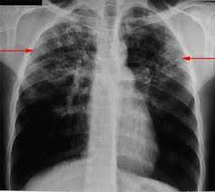
I-Définition
maladie infectieuse, contagieuse,
endémique et cosmopolite
guérissable

Slide 12
EPIDEMIOLOGIE
1- Incidence
Mondiale
- incidence 8,8 millions en 2010 (=128 cas/100 000)
- Pays en voie de développement +++ (Asie, Afrique…)
- co-infection TB/VIH +++
- 1,1 millions de décès en 2010

Slide 13
EPIDEMIOLOGIE(2)
Côte d’ivoire (Mars 2009):sur 24 047 cas dépistés 15 292 (63%) de formes contagieuses
nombre de nouveaux cas augmente de 10% chaque année.

Slide 14
EPIDEMIOLOGIE(3)
En Côte d’Ivoire (OMS 2016) :
une incidence de 153 cas pour 100.000 habitants et de 21.710 déclarés au total pour la même année, toutes formes confondues.
une mortalité estimée à 23 pour 100.000 habitants en excluant les cas de co-infection VIH + tuberculose,

Slide 15
EPIDEMIOLOGIE(4)
et de 12 pour 100.000 habitants uniquement pour les co-infections VIH + tuberculose.
Le nombre total de cas de tuberculose déclarés est passé « de 21.710 en 2016 à 21.309 en 2017 »,
sur ce total recensé, 47 % vivent à Abidjan

Slide 16
EPIDEMIOLOGIE(5)
2- Localisation
Localisation multiple :
Localisation principale: poumon (Tbc pulmonaire).
Localisation osseuse : os (ou mal de POTT).
Localisation rénale ou génitale avec hématurie: reins, organes génitaux (Tbc urogénitale)

Slide 17
EPIDEMIOLOGIE(6)
Localisation (suite)
La Tbc génitale: contagieuse et peut entraîner la stérilité.
Cerveau: Tbc du cerveau
Localisation dans toutes les Séreuses: (plèvre, le péricarde, le péritoine)
Les méningites tuberculeuses.

Slide 18
AGENTS PATHOGENES
Provoquée par bactéries famille Mycobactérie
Complexe tuberculosis (7 espèces)
3 espèces responsables des TB humaines :
Mycobacterium tuberculosis hominis (=bacille de Koch. BK 1882)
Mycobacterium bovis

Slide 19
AGENTS PATHOGENES/CAUSAUX
Mycobacterium africanum (découvert 1968)
Mycobactérium canetti (essentiellement à Djibouti)
Bacille intracellulaire facultatif, aérobie strict,
acido-alcoolo-résistant (BAAR), croissance lente

Slide 20
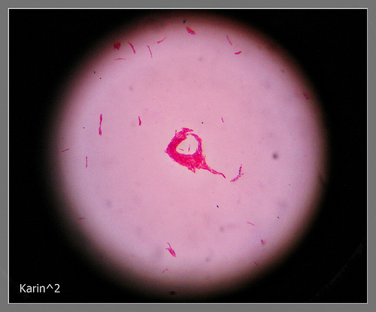
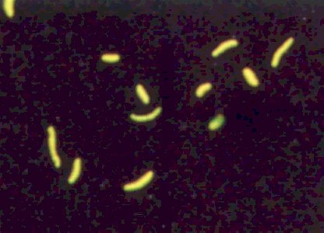
BAAR au microscope optique
Coloration de Ziehl-Neelsen
BAAR au microscope électronique
Coloration à l’auramine

Slide 21
PHYSIOPATHOLOGIE (1)
1-sources de contamination:
L’homme malade
L’animal malade

Slide 22
PHYSIOPATHOLOGIE (2)
2-Transmission / Mode de contamination
contamination est interhumaine
par voie aérienne directe (gouttelettes de sécrétions respiratoires aérosolisées émises par un patient atteint de TB)
voie aérienne indirecte (crachat sec)

Slide 23
PHYSIOPATHOLOGIE (3)
seules les TB pulmonaires et génitales sont donc contagieuses
risque plus important de transmission si le patient a un examen direct positif (= est bacillifère) dans les prélèvements respiratoires (expectoration, aspiration bronchique, tubage gastrique)

Slide 24
PHYSIOPATHOLOGIE (4)
voie digestive: lait de vache / animal malade ;
voie transcutanée(peau) : les excoriations
L’entourage du malade est exposé à la maladie.
Un tuberculeux non traité contaminera 5 personnes en 2 ans dont 2 vont devenir des tuberculeux et ainsi de suite.

Slide 25
PHYSIOPATHOLOGIE (5)
Lésion primaire
- pénétration du bacille jusqu’aux alvéoles pulmonaires
- phagocytose par les macrophages
- formation du GRANULOME épithélioïde et gigantocellulaire avec nécrose caséeuse au centre
- migration éventuelle du bacille vers les relais ganglionnaires et/ou l’ensemble de l’organisme

Slide 26
Radiographie pulmonaire de face, primo-infection tuberculeuse
nodule calcifié dans la base droite, trajet lymphangitique et adénopathie hilaire droite

Slide 27
3- Facteurs favorisant l’évolution de la maladie
promiscuité, personnes sous alimentés, prisonniers
avoir une IDR(-) et la quantité de BK respirée
éthylisme chronique, diabète, grossesse, tabac corticothérapie au long cours
VIH

Slide 28
MANIFESTATION CLINIQUE
1-Définition des concepts
Primo-infection : 1èr contact avec le bacille
symptomatique ou asymptomatique
Infection tuberculeuse latente (ITL) : infection sans signe clinique, bactériologique ou radiologique ;Test tuberculinique +

Slide 29
Définition des concepts(2)
Tuberculose maladie : infection active, présence de signes cliniques, radiologiques et bactériologiques
Index tuberculinique : nombre d’enfants qui en 1 an voit leur IDR devenir spontanément positive.

Slide 30
Définition des concepts(2)
l’incidence : c’est le nombre annuel de nouveau cas
la prévalence : c’est le nombre total de patients atteints

Slide 31
Primo-infection tuberculeuse (PIT)
+ souvent asymptomatique ,silencieux
positivité de l’IDR permet d’affirmer la primo-infection.
fièvre modérée, érythème noueux, pleurésie
évolution spontanément favorable dans 90% des cas
évolution vers une TB maladie dans 10% des cas :
.dissémination par voie bronchique (TB pulmonaire) .dissémination hématogène (TB extra pulmonaire

Slide 32
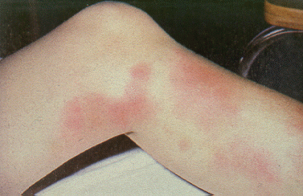
Erythème noueux

Slide 33
MANIFESTATION CLINIQUE(2)
2ème cas : il y a des manifestations :
fièvre modérée
une asthénie
une anorexie
un amaigrissement
Cette personne peut tousser.
La primo-infection silencieuse latente guérit seule sans traitement.

Slide 34
MANIFESTATION CLINIQUE(3)
2-Complications
- La miliaire tuberculeuse qui est dissémination du germe dans tout l’organisme.
- Les adénopathies fermées peuvent donner des compressions extrinsèques (extérieures) des bronches par le ganglion
- la fistulisation du ganglion dans le poumon avec rejet de pus et le BK.

Slide 35
MANIFESTATION CLINIQUE(4)
3-Test tuberculinique
Ce sont des réactions cutanées qui permettent de savoir si un individu a déjà été en contact avec le BK ou non.

Slide 36
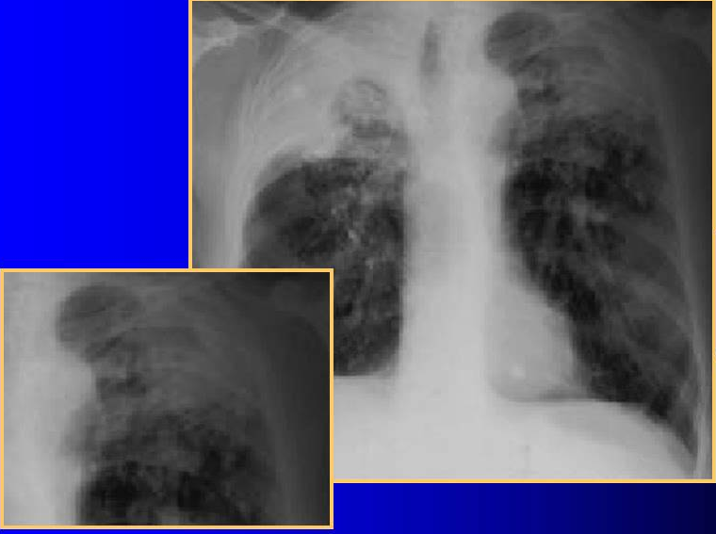
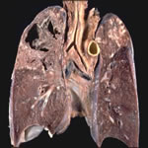
La Tuberculose pulmonaire
1-Définition:
La tuberculose pulmonaire est une maladie infectieuse du poumon et de la plèvre due au bacille de koch. Elle est contagieuse.

Slide 37
Tuberculose pulmonaire
- touche préférentiellement les sommets et les segments postérieurs
- signes respiratoires : toux, hémoptysies, dyspnée, douleur thoracique
- signes généraux : fièvre, amaigrissement, asthénie, sueurs nocturnes

Slide 38
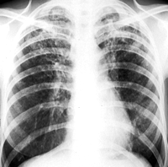
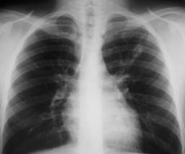
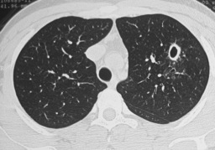
Radiographie pulmonaire de face
Infiltrat des 2 sommets
Radiographie et scanner thoracique
caverne dans le segment apical du lobe supérieur gauche

Slide 39
Tuberculose miliaire
= dissémination hématogène du bacille
multiples organes atteints
multiples granulomes de la taille d’un grain de mil (miliaire)
patients immunodéprimés, personnes âgées, nourrissons
fièvre, AEG marquée, dyspnée, signes neuro-méningés

Slide 40
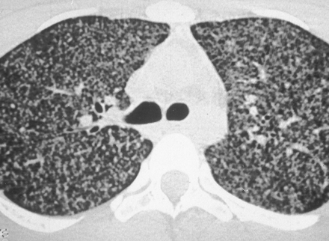
Scanner thoracique miliaire tuberculeuse

Slide 41
Formes extra pulmonaires
- Tous les organes peuvent être atteints !!!
- moins fréquentes (25% des TB)
- TB ganglionnaire = adénopathie le plus souvent cervicale, unilatérale, volumineuse, pouvant fistuliser à la peau (écoulement d’un liquide blanchâtre contenant du BK).
Signes généraux absents

Slide 42
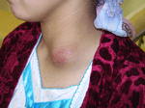
Formes extra pulmonaires (2)
Adénopathie cervicale gauche
Tuberculose ganglionnaire

Slide 43
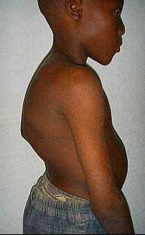
Formes extra pulmonaires (3)
TB osseuse : spondylodiscite tuberculeuse = mal de Pott
Risque de compression médullaire et de déformation rachidienne (immobilisation, corset).
Déformation osseuse vertébrale en cyphose
après un mal de Pott

Slide 44
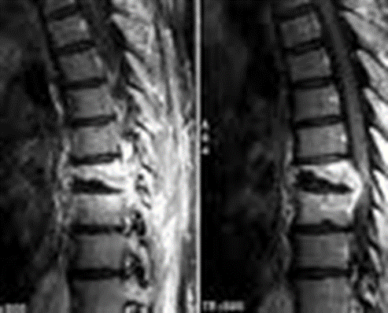
IRM du rachis Mal de Pott

Slide 45
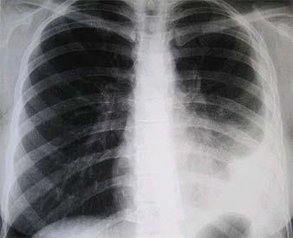
Pleurésie tuberculeuse
Radiographie pulmonaire de face
Epanchement pleural gauche, pleurésie tuberculeuse

Slide 46
Formes extra pulmonaires
TB neuro-méningée
apparition progressive des symptômes, céphalées, irritabilité, troubles du comportement, atteinte des nerfs crâniens, fièvre, vomissements…

Slide 47
Formes extra pulmonaires
.TB uro-génitale : signes fonctionnels urinaires Destruction du parenchyme rénal.
Forme génitale = cause de stérilité dans les PVD
.TB péricardique : fièvre, dyspnée, douleurs thoraciques. Epanchement péricardique
.TB abdominal : péritoine, tube digestif, foie, rate…Douleurs abdominales, trouble du transit, parfois ascite.

Slide 48
Diagnostic de TBC
Contexte évocateur
- notion de contage tuberculeux
- provenance d’un pays de forte endémie
- immunodépression (VIH, traitement immunosuppresseur)
- pneumonie traînante
- Présence de signes généraux évocateurs (toux, amaigrissement, fièvre,asthénie,anorexie)

Slide 49
Diagnostic de TBC
Contexte évocateur (suite)
Signes respiratoires
toux s’aggravant avec le temps
expectoration muqueuse devenant muco-purulente et finalement purulente.
Parfois expectoration hémoptoïque et/ou hémoptysie.

Slide 50
Diagnostic de TBC
douleur thoracique bilatérale
dyspnée
dysphonie (changement de la tonalité de la voie)
aménorrhée chez la femme
un tuberculeux est une personne qui tousse depuis plusieurs mois avec un amaigrissement, une asthénie ou des sueurs nocturnes

Slide 51
Diagnostic de TBC
Eléments paracliniques d’orientation
- Radiographie pulmonaire : infiltrat des sommets, nodule, caverne, miliaire…
- Scanner thoracique : utile en cas d’hémoptysie, d’atteinte ganglionnaire médiastinal, et dans le bilan d’extension des formes extra pulmonaires
- Biologie : rien de spécifique
PROPOSER SYSTEMATIQUEMENT UNE SEROLOGIE VIH

Slide 52
Diagnostic de TBC
Confirmation du diagnostic
= mise en évidence de la bactérie
- Recherche de BAAR
à l’examen microscopique du prélèvement
(examen direct, réponse rapide)
En culture (réponse plus tardive, de 15j à 3 mois)
UN EXAMEN DIRECT NEGATIF N’ELIMINE PAS LE DG DE TBC

Slide 53
Diagnostic de TBC
Quels prélèvements faire ?
si suspicion de TBC pulmonaire :
3 prélèvements 3 jours consécutifs des expectorations matinales
LBA (Le lavage broncho alvéolaire )
ou aspiration par fibroscopie bronchique si forte suspicion de TBC et expectorations négatives

Slide 54
Diagnostic de TBC
si suspicion de TB extra pulmonaire :
rénale ￫ prélever la totalité de la miction du matin 3 jours
méningée ￫ LCR (PL)
ganglionnaire ￫ ponction, exérèse
pleural ￫ ponction, biopsies
miliaire ￫ hémocultures (BACTEC ou ISOLATOR)

Slide 55
Diagnostic de TBC
Diagnostic indirect
- IDR à la tuberculine :
Injection de 5UI (0,1ml) de tuberculine (TUBERTEST®)
en intradermique stricte sur la face antérieure de l’avant-bras
Lecture à 72h : mesure du diamètre de l’induration
.Sujet immunocompétent : IDR+ si >10mm, IDR- si<5mm
.Sujet immunodéprimé : IDR+ si>5mm
IDR phlycténulaire = TB active

Slide 56
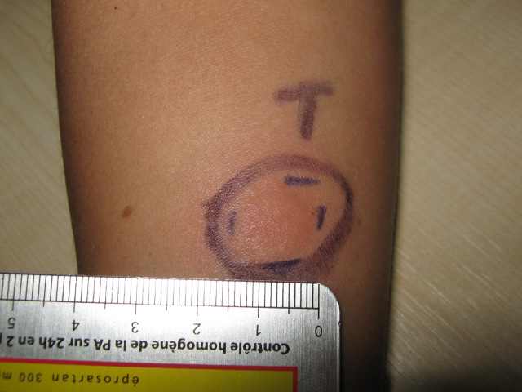
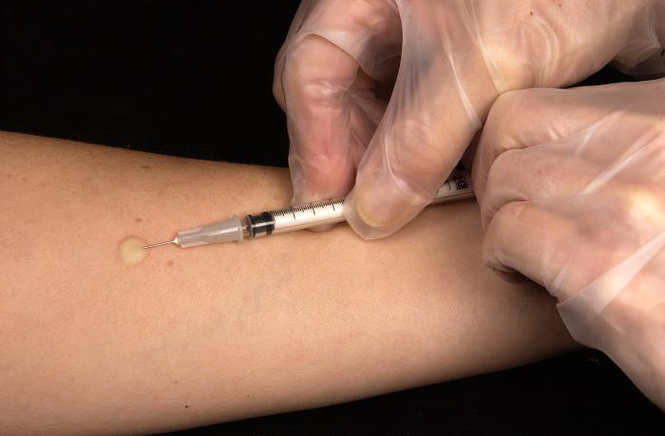
IDR positive
IDR – technique d’injection

Slide 57
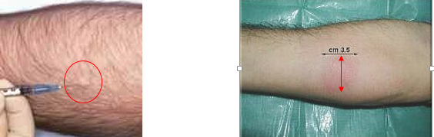

Slide 58
Diagnostic de TBC
Interprétation de l’IDR
- Tenir compte du statut vaccinal BCG et de la date de vaccination
- Sujet non vacciné : toute IDR>10mm traduit une infection tuberculeuse (latente ou active)
- Sujet vacciné : interprétation plus délicate car le BCG peut entraîner une IDR>10mm en l’absence de toute infection
- Virage récent de l’IDR = augmentation de diamètre de 10mm entre 2 tests

Slide 59
RECAP
Mise en évidence de BK dans le crachat (ECBC positif)
Bon crachat avec des particules purulentes
prélevé le matin sur un malade à jeun.
tubages gastriques pour recueillir le crachat ou les secrétions bronchiques déglutis ou cours du sommeil.
la radiographie pulmonaire peut montrer des nodules infiltrations ou des cavernes (excavation) à un stade plus tardif
L’intradermoréaction à la tuberculine est positive.

Slide 60
CONDUITE DU TRAITEMENT
Règle du traitement
on ne donne jamais un seul médicament mais au moins deux
respecter les doses prescrites
le traitement doit être régulier
le traitement est long au moins six mois.

Slide 61
CONDUITE DU TRAITEMENT(2)
Traitement curatif de la TBC maladie
- QUADRITHERAPIE pendant 2 mois :
isoniazide (RIMIFON®) 5mg/kg/j (INH)
rifampicine (RIFADINE®) 10mg/kg/j (RMP)
ethambutol (MYAMBUTOL®) 20mg/kg/j (EMB)
pyrazinamide (PIRILENE®) 25mg/kg/j (PZA)

Slide 62
CONDUITE DU TRAITEMENT(3)
- BITHERAPIE isoniazide + rifampicine pendant les 4 à 10 mois suivants (durée variable selon la localisation de la maladie : 6 mois si TB pulm, 9 à 12 mois si TB neuro-méningée)
- EN UNE PRISE LE MATIN A JEUN

Slide 63
CONDUITE DU TRAITEMENT(4)
Traitements adjuvants
- Vitamine B6 en prévention de la neuropathie périphérique causée par l’isoniazide chez les patients à risque (grossesse, alcoolisme, dénutrition, insuffisance rénale, VIH)
- Corticothérapie indiquée dans les méningites, les péricardites, les miliaires hypoxémiantes
- Compléments alimentaires si dénutrition

Slide 64
CONDUITE DU TRAITEMENT(5)
Cas particuliers
- TB multi résistante (= R isoniazide et rifampicine) :
à suspecter si le patient à déjà été traité pour une tuberculose, ou s’il est originaire d’un pays d’Europe de l’Est
antituberculeux de 2ème ligne : amikacine, cyclosérine, moxifloxacine…

Slide 65
CONDUITE DU TRAITEMENT(5)
TB ultrarésistante (= multi résistante + R aminosides et quinolone)
- co-infection TB-VIH : attention aux interactions médicamenteuses avec le traitement antirétroviral

Slide 66
SUIVI DU TRAITEMENT
Surveillance du traitement
- observance (couleur des urines avec la rifampicine, dosage médicamenteux)
- tolérance : réaction allergique cutanée
hépatotoxicité – dosage régulier des transaminases troubles visuels – champ visuel, vision des couleurs
- efficacité : RP (J15, J30, M2, M4, M6)
examen bactériologique (entre J10 et J20)

Slide 67
SUIVI DU TRAITEMENT
Isolement respiratoire
- Tout patient suspect de TB pulmonaire doit être placé en isolement respiratoire
- Masque FFP1
- Levée de l’isolement après négativation de l’examen direct des prélèvements respiratoires (10 à 20j de traitement généralement)

Slide 68
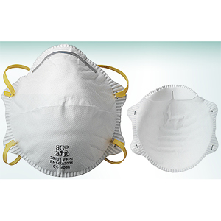
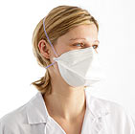
Masque FFP1

Slide 69
TRAITEMENT DE L’ITL (1)
- Il faut impérativement avoir éliminé une TB maladie pour pouvoir parler d’Infection Tuberculeuse Latente ITL (signes cliniques, RP, prélèvements respiratoires)
- Traitement systématique de l’ITL chez les enfants, les adolescents, les immunodéprimés
- Traitement des adultes ayant une IDR>15mm ou un test interféron positif dans l’entourage d’un malade bacillifère

Slide 70
TRAITEMENT DE L’ITL (2)
- 2 schémas possibles :
ISONIAZIDE en monothérapie 5mg/kg/j pendant 6 mois
RIFAMPICINE 10mg/kg/j + ISONIASIDE 5mg/kg/j pendant 3 mois

Slide 71
TRAITEMENT PREVENTIF
Elle comporte :
amélioration des conditions de vie
le dépistage précoce des cas, le dépistage chez les sujets en contact
vaccination par le BCG
IEC/CCC

Slide 72
PREVENTION (2)
Vaccination par le BCG
- BCG = Bacille de Calmette et Guérin
- Souche de M. bovis dont la virulence a été atténuée par passage sur milieux de culture successifs.
- Vaccin vivant

Slide 73
PREVENTION (3)
Vaccination par le BCG
Protège contre 80% des infections disséminées ou neuro-méningé
50% des infections pulmonaires
- Reste fortement recommandée dès le premier mois de vie si :
.enfant né dans un pays de forte endémie
.enfant dont l’un des parents vient d’un pays de forte endémie
.ATCD familiaux de TB
.conditions socio-économiques défavorables

Slide 74
PREVENTION (4)
Vaccination par le BCG
- Obligatoire pour les professionnels de santé
- Contre-indiquée dans les déficits immunitaires
- injection intradermique stricte
- BCG-ite : complication bénigne. Suppuration locale transitoire avec parfois adénopathie axillaire

Slide 75
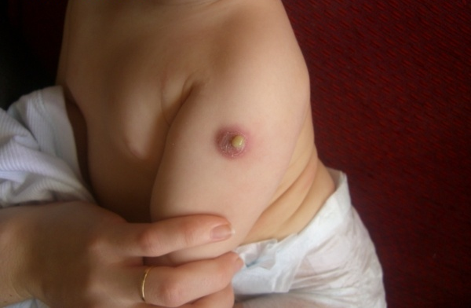
BCG-ite: complication de la vaccination par le BCG

Slide 76
Rôle de l’Infirmier dans la conduite du traitement
1-Information et éducation du patient
information :
expliquer la maladie,
son mode de transmission,
la nécessité d’un isolement respiratoire et éventuellement d’un séjour en maison de convalescence,
le traitement,
la mise en œuvre d’un dépistage de l’entourage…

Slide 77
Rôle de l’Infirmier dans la conduite du traitement
éducation :
expliquer la nécessité absolue d’une prise quotidienne du traitement,
sa durée

Slide 78
Rôle de l’Infirmier dans la conduite du traitement
2- Recueil des crachats
dans un crachoir stérile
mettre le malade à jeun avant le prélèvement
s’assurer qu’il s’agit de crachat et non de salives
faire cracher trois fois.

Slide 79
CONCLUSION (1)
Rappelons que la tuberculose est une maladie à déclaration obligatoire et qui est prise en charge à 100%.
L’isolement n’est nécessaire avec port de masque pour le malade et le personnel soignant les 15 premiers jours du traitement que si le patient est bacillifère (examen direct positif des crachats)
L’entourage doit être dépisté et la recherche d’une infection par le VIH systématique (tuberculose et VIH = SIDA).

Slide 80
CONCLUSION (2)
La mise en place d’un TRT nécessite la certitude bactériologique ou anatomopathologique du diagnostic
Aucun TRT d’épreuve n’est licite
Si TRT spécifique entrepris, il nécessite une surveillance clinique, biologique et radiologique
Actuellement la chirurgie n’a plus qu’une place restreinte car la Tbc doit être traitée au stade de maladie et non au stade de séquelles.

Slide 81

JE VOUS REMERCIE

